Slide 1
2019-04-18

Slide 2

Y = {0, 1} {-1, +1}
Y = {0, 1} Andrew Ng
Y = {-1,+1} SNU C++ project:
初始化 预处理数据: $y∙X^{T}∙w$ ( Y = {-1,+1} )
增加一个算法：Nesterov with G

Slide 3
Bonte’s Simplified Fixed Hessian
weight = 0
使用的同态加密库：HEAAN
对(简化的)海森矩阵的替代矩阵求逆：HEAAN 自带函数
多项式拟合Sigmoid函数：7次多项式
(简化的)海森矩阵的替代矩阵(使对角矩阵的对角元非零)

Slide 4
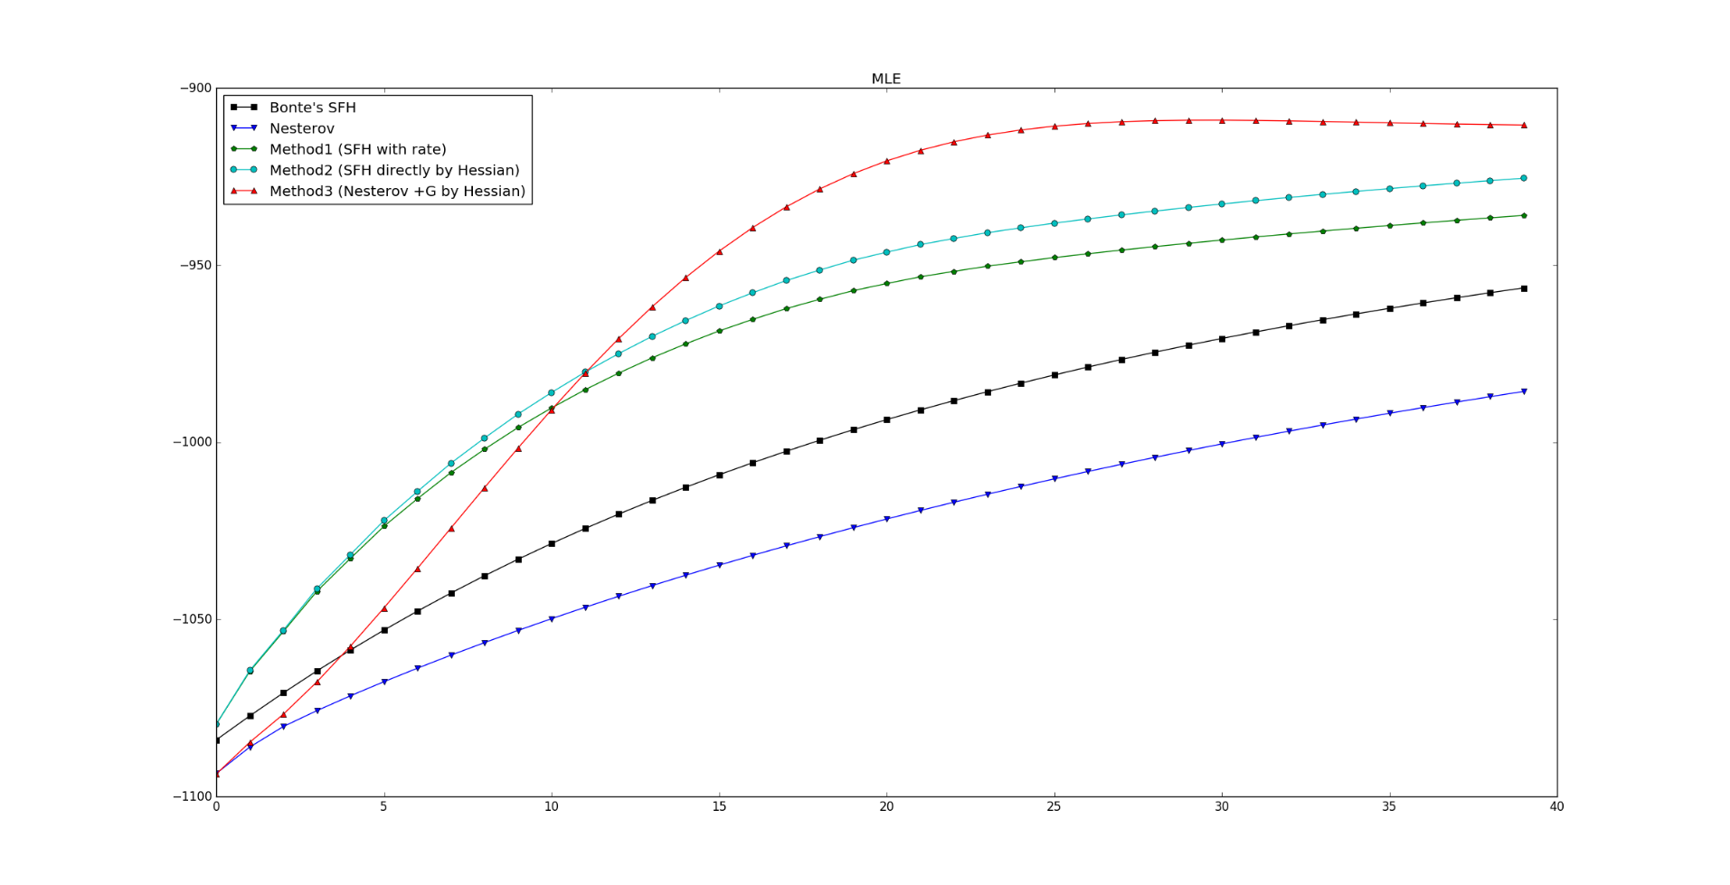

iDASH2017
使用iDASH2017的数据，用多项式拟合Sigmoid函数： $0.5+0.214x−0.00819x^{3}+0.000165861x^{5}−0.0000011958x^{7}$

Slide 5
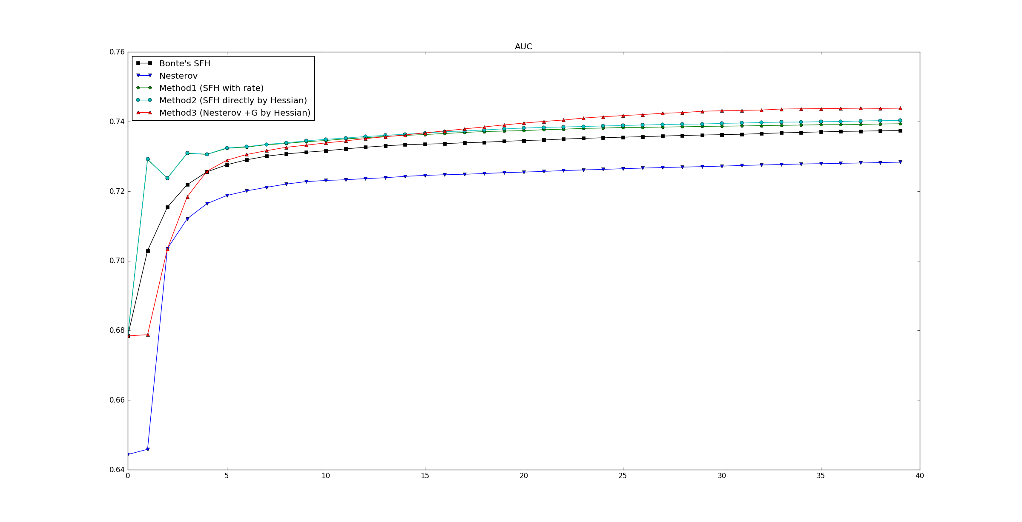
iDASH2017
使用iDASH2017的数据，用多项式拟合Sigmoid函数： $0.5+0.214x−0.00819x^{3}+0.000165861x^{5}−0.0000011958x^{7}$

Slide 6
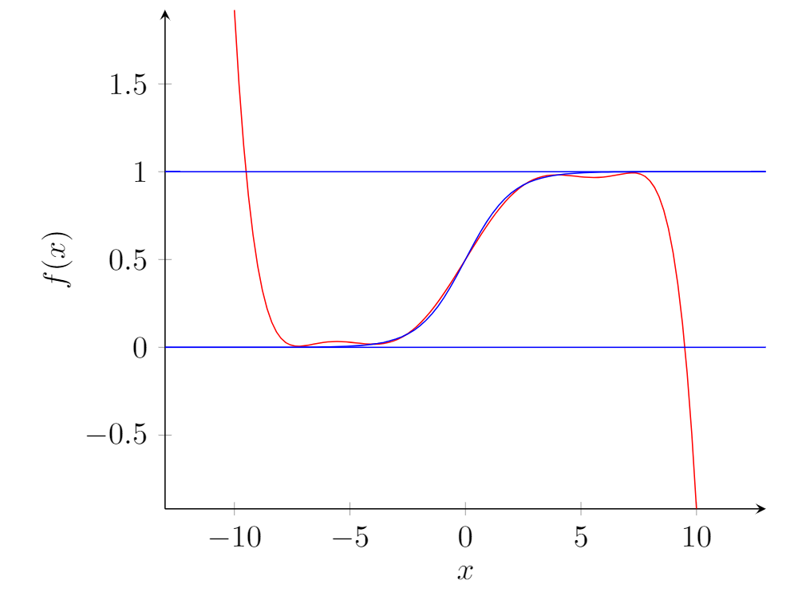
iDASH2017
使用iDASH2017的数据，用多项式拟合Sigmoid函数： $0.5+0.214x−0.00819x^{3}+0.000165861x^{5}−0.0000011958x^{7}$

Slide 7
MNIST
使用手写数字识别数据集MNIST的3(+1)8(-1)前500个样本数据:
Input range of Sigmoid : [-13.3247343156, 2.00098210192]
python math overflow ：拟合Sigmoid的多项式 拟合的范围
数据集大小 内存不够 ：SFH directly by Hessian 计算海森矩阵

Slide 8
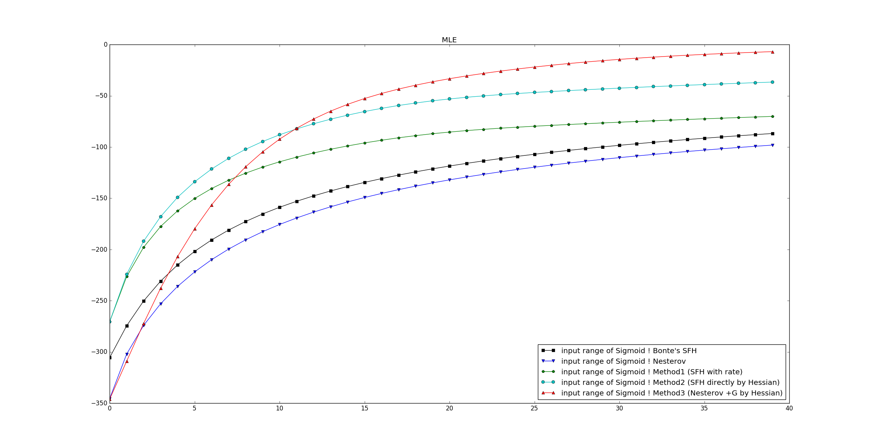
MNIST
使用手写数字识别数据集MNIST的3(+1)8(-1)前500个样本数据:
Input range : [-13.3247343156, 2.00098210192] (未使用拟合的多项式)

Slide 9
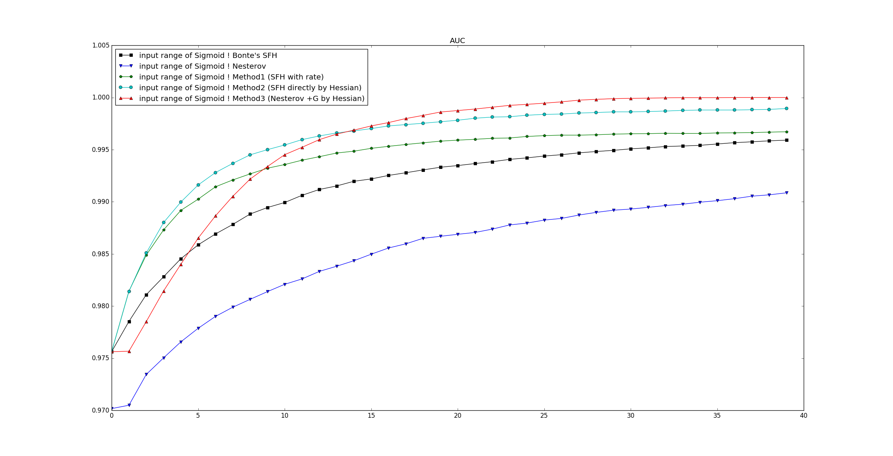
MNIST
使用手写数字识别数据集MNIST的3(+1)8(-1)前500个样本数据:
Input range : [-13.3247343156, 2.00098210192] (未使用拟合的多项式)

Slide 10
Eclipse C++ project
数据 MNIST ：3(+1) 8(-1) >> .csv file ( 11982 * (14*14) )
HEAAN 整合到 C++ 项目中
进一步熟悉开源C++代码：尽量使用他们的函数，确保变量控制
(要使用他们的Nesterov算法，确保别的算法与之保持变量一致)
每一个算法的计算结果保存到一个.csv文件中，
然后用python从5个.csv文件读取数据并画图

